Slide 1
<<APP MediaMusicPlayer >>
Thành viên | Nhiệm vụ
1. Nguyễn Huy Trường | Trưởng nhóm
2. Nguyễn Tiến Hợp | Thành viên
3. Hoàng Anh Dũng | Thành viên
4. Lê Văn Toại | Thành viên
GVHD: NGUYỄN QUANG HƯNG

Slide 2
Nội dung
Giới thiệu thành viên
Giới thiệu đề tài
Demo đề tài
Khó khan - Thuận lợi
1
2
3
4

Slide 3

Trưởng nhóm
Họ tên: Nguyễn Huy Trường
Chịu trách nhiệm chính trong đề tài:
Lên ý tưởng dự án, khảo sát và phân công công việc cho các thành viên
Các công việc thực hiện:
Nghiên cứu về chơi nhạc trong Service, Notication
Code màn hình chơi nhạc, chức năng chơi nhạc
Code Notification
Code Giao diện PlayerMini
Đánh giá tiến độ, sửa code, ghép code

Slide 4
Thành viên thứ 1
Họ tên: Nguyễn Tiến Hợp
Chịu trách nhiệm chính trong đề tài:
Thiết kế giao diện form, viết báo cáo,kiểm lỗi
Các công việc thực hiện:
Nghiên cứu về chơi nhạc trong Service, Notification
Code màn hình Song, Album, Artist
Code màn hình chào, màn hình giới thiệu
Hướng dẫn Hoàng Dũng code
Làm báo cáo dự án

Slide 5
Thành viên thứ 2
Họ tên: Lê Văn Toại
Chịu trách nhiệm chính trong đề tài:
Thiết kế giao diện Form, kiểm lỗi.
Các form, report thực hiện:
Thiết kế giao diện app bằng Adobe XD
Code màn hình Album
Code chức năng tìm kiếm
Làm PowerPoint, slide thuyết trình

Slide 6
Thành viên thứ 3
Họ tên:Hoàng Anh Dũng
Chịu trách nhiệm chính trong đề tài:
Thiết kế giao diện Form, kiểm lỗi.
Các form, report thực hiện:
Code màn hình Artist
Code chức năng sort
Làm PowerPoint, slide thuyết trình

Slide 7
Giới thiệu đề tài
Mục tiêu ứng dụng:
Đáp ứng được nhu cầu giải trí, thư giãn với âm nhạc ngay trên điện thoại mọi lúc, mọi nơi
Sau khi triển khai thành công có thể đưa vào áp dụng trong thực tế.
Tiếp thu mọi đóng góp ý kiến để có thể phát triển thêm nhiều chức năng mới.

Slide 8
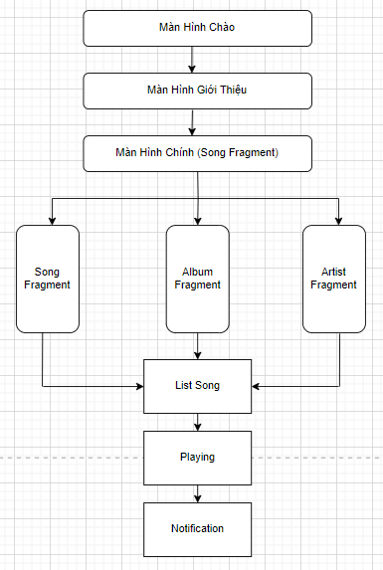
Sơ đồ tổ chức giao diện

Slide 9
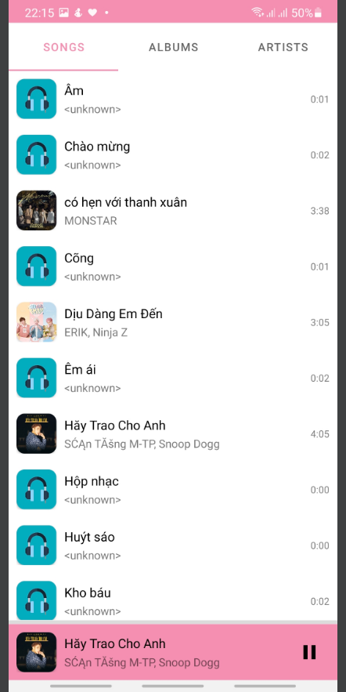
Danh sách bài hát
-Lấy ra toàn bộ bài hát trong media audio của điện thoại thông qua trường MediaStore.Audio.Genres.Members._ID
-Hiển thị các thông tin của mỗi bài hát:
+Tên bài
+Tên ca sĩ
+Thời gian

Slide 10
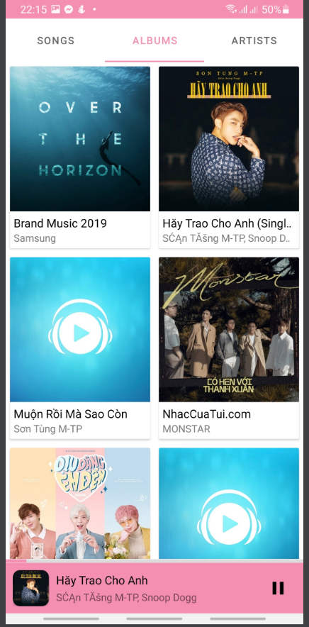
Album
- Lấy ra toàn bộ bài hát trong media audio của điện thoại theo Album thông qua trường MediaStore.Audio.AlbumColumns.ALBUM_ID
- Hiển thị các thông tin của mỗi album :
+ Tên album
+ Tên ca sĩ
+ Ảnh đại diện Album

Slide 11
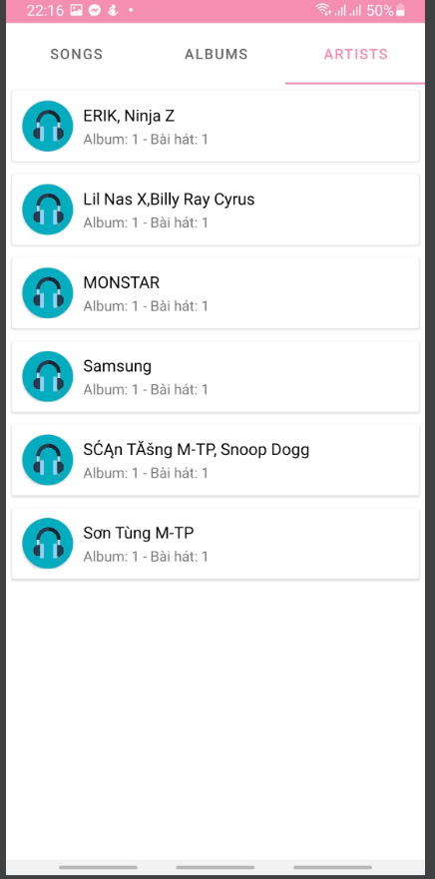
Artist
- Lấy ra toàn bộ ca sĩ trong media audio của điện thoại theo Artist thông qua trường
MediaStore.Audio.AlbumColumns.ARTIST_ID
- Hiển thị các thông tin của mỗi album :
+Tên album
+Tên ca sĩ
+Số bài hát

Slide 12
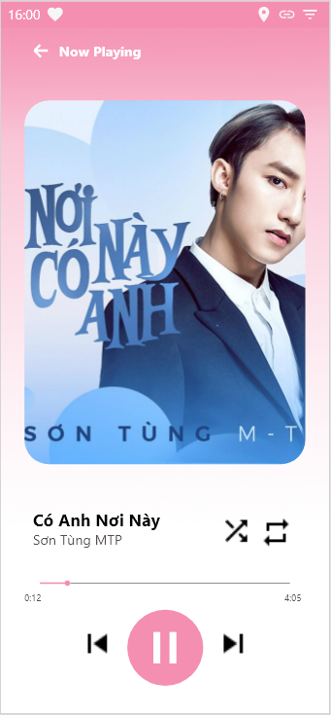
Music Player
- Giao diện màn hình chơi nhạc sẽ hiển thị:
+ Hình ảnh bài hát
+ Tên bài hát
+ Tên ca sĩ
+ Thời gian bài nhạc
- Các chức năng trong màn hình chơi nhạc:
+ Các nút chức năng previous, pause, next bài hát trong list đang phát…

Slide 13
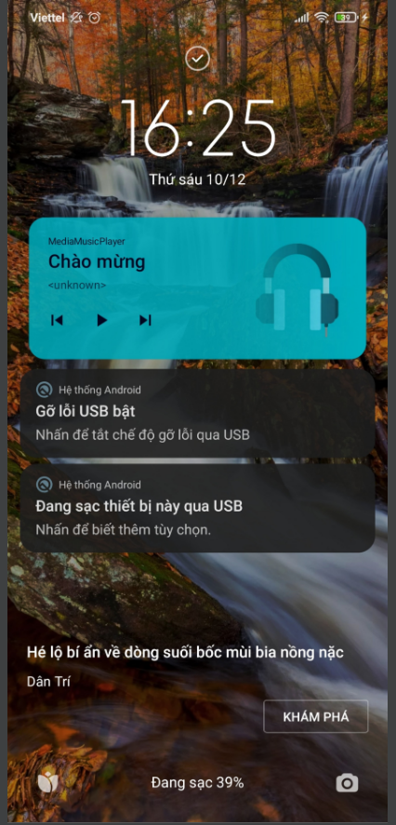
Notification
- Sau khi chọn một bài nhạc, app sẽ thông báo một notify để người dùng có thể theo dõi bài hát đang phát ở chế độ chạy ngầm ngay cả khi kill app

Slide 14
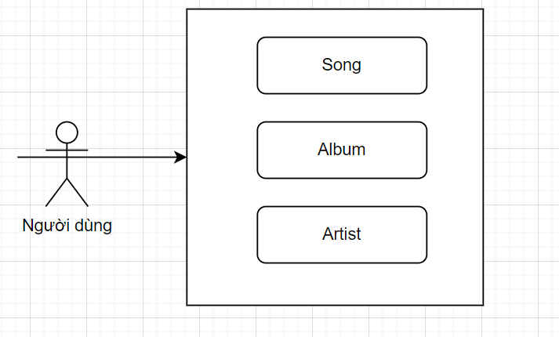
Sơ đồ use case

Slide 15
Chi tiết các bảng dữ liệu
Bảng Songs
Bảng Albums
Bảng Artists
Name | Type | Key
id | long | PK
albumName | String
artistId | long
artistName | String
numSong | int
year | int
Name | Type | Key
id | String | PK
path | String
title | String
album | String
Duration | String
artist | long
Name | Type | Key
id | long | PK
artistName | String
numSong | int
numAlbum | int
idAlbum | long

Slide 16
Khó khăn – thuận lợi
Khó khăn:
-Kĩ năng chuyên môn còn kém
-Khả năng giao tiếp, làm việc nhóm còn kém
-Nhiều chức năng mới,tầm hiểu biết về các công cụ, công nghệ còn hạn hẹp
-Dịch bệnh Covid-19
Thuận lợi:
-Các thành viên trong nhóm đều nhiệt tình,chịu khó nghiên cứu
-

Slide 17

Demo ứng dụng

Slide 18


